Slide 1


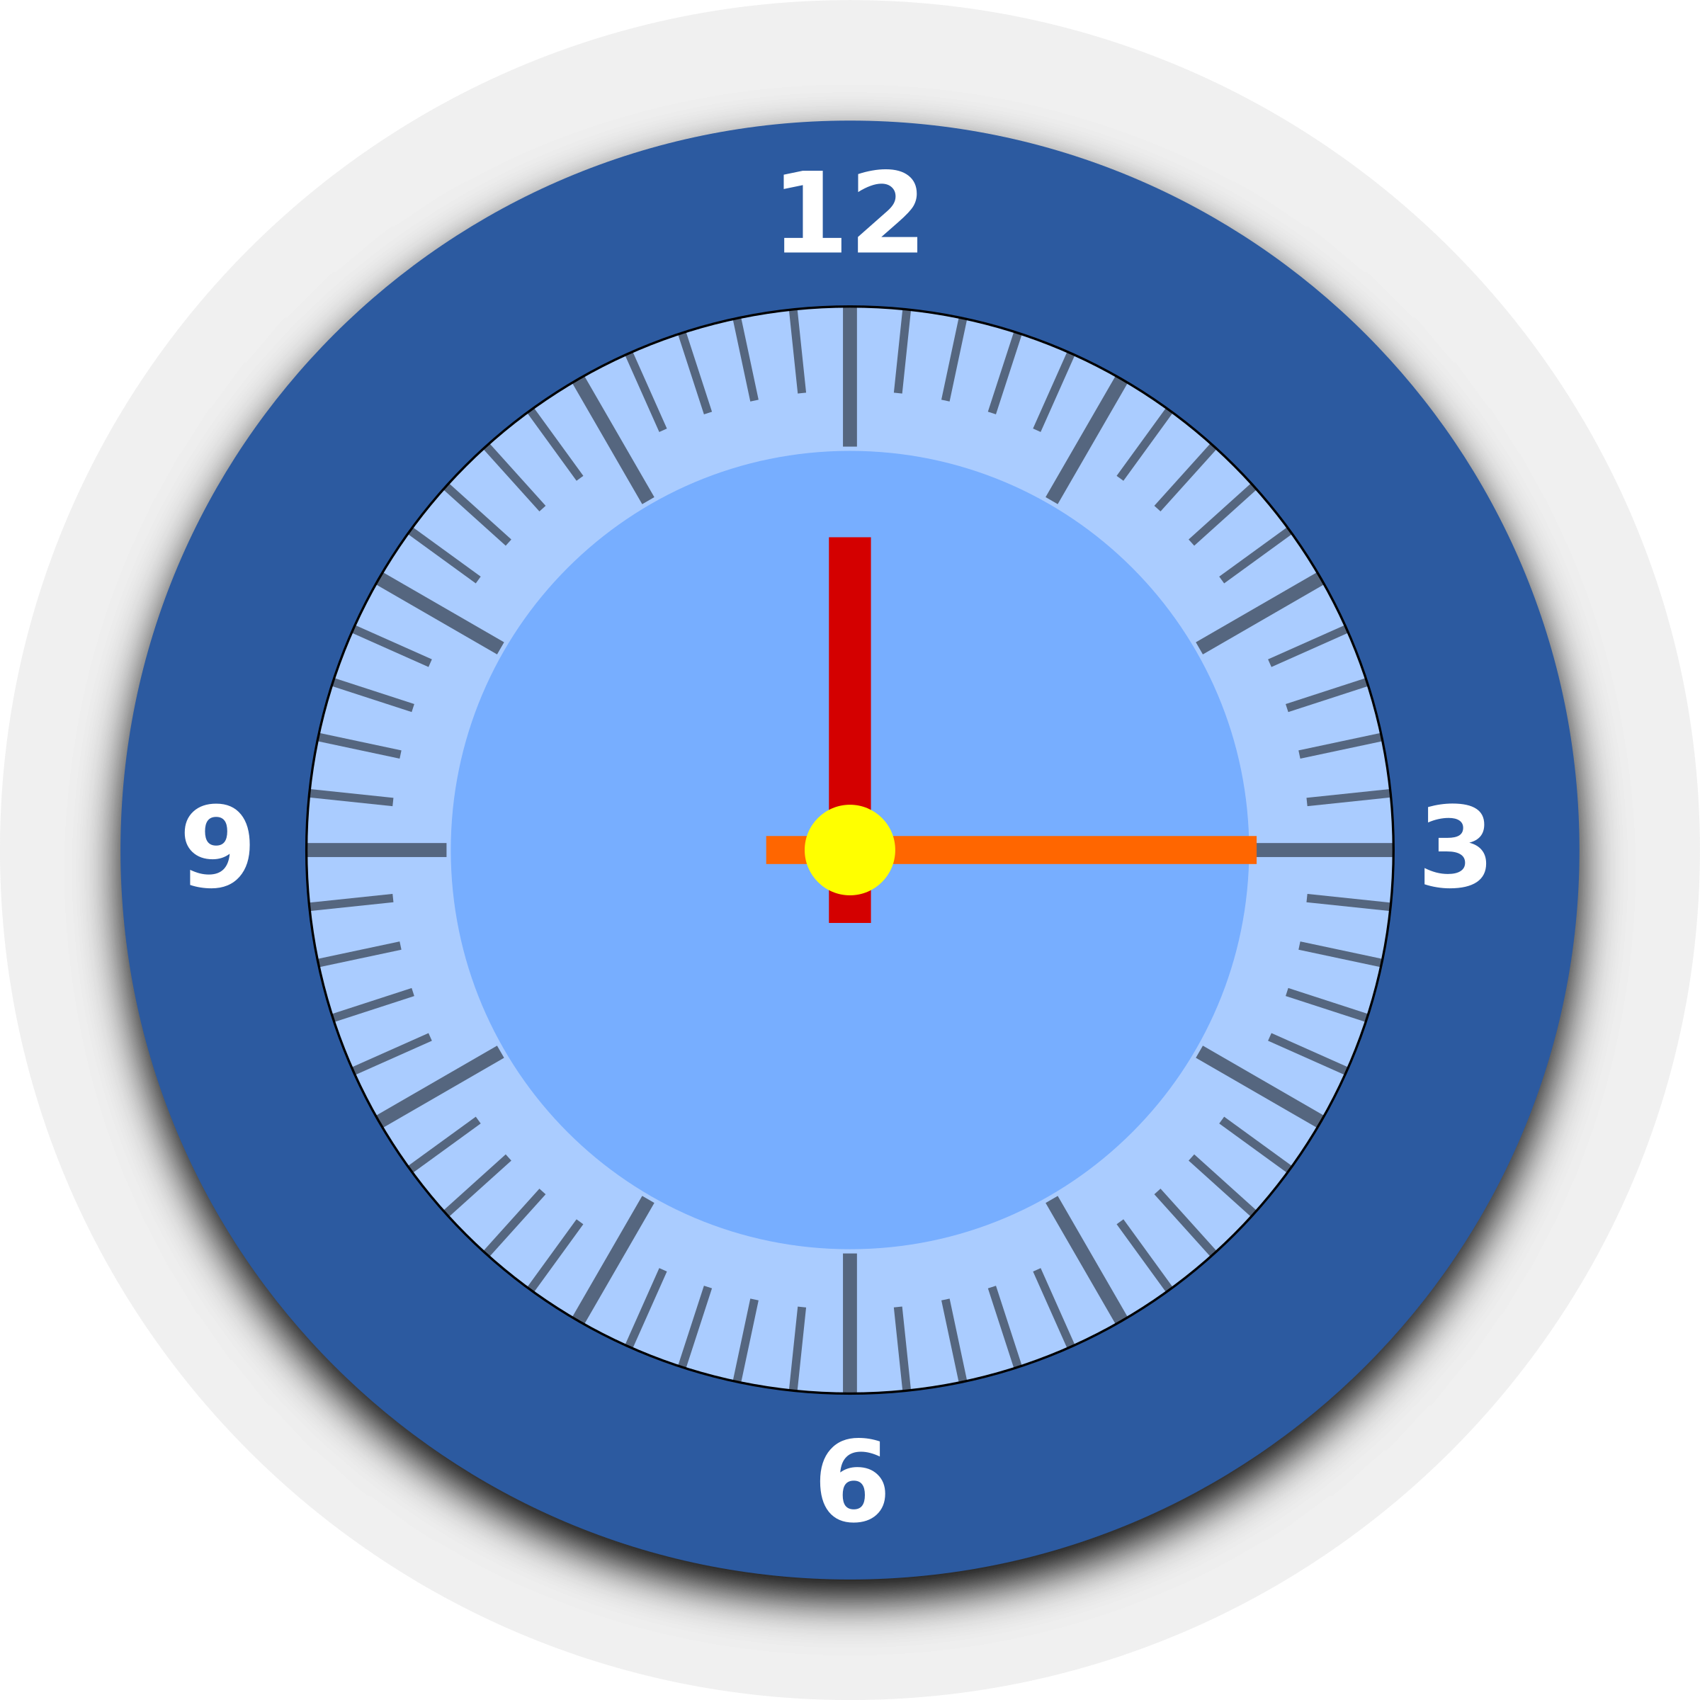
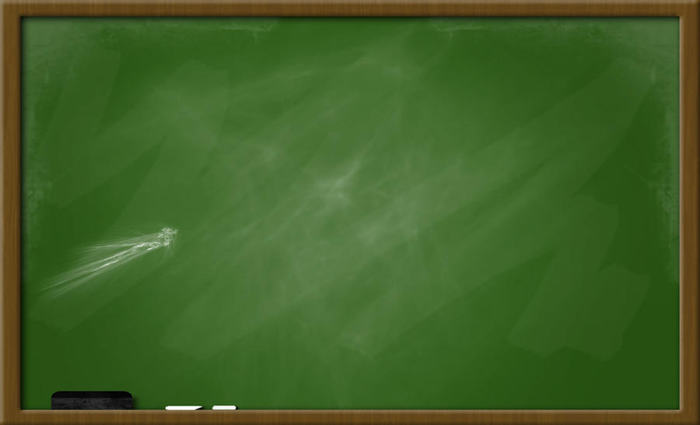







القوانين الصفية
سجل الحضور
موضوع الدرس:
خصائص الجمع
أهداف الدرس
المفردات
تمهيد
نشاط تفاعلي
تدريبات
أمثلة
شكر وتقدير

Slide 2









القوانين الصفية
احترام المعلمة والزميلات
عدم مقاطعة المعلمة عندما تتحدث
عدم فتح المايك
بدون إذن
احترام موعد الحصص
الأمانة وعدم الغش
الاهتمام بالواجبات
التركيز مع الشرح
إحضار الكتاب والقلم
استعدادا للحصة

Slide 3






مراجعة الواجب
فكرة الدرس
المفردات
محتويات
درس اليوم
تشويقة
أمثلة
تدريبات

Slide 4

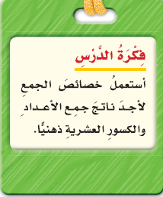
فكرة الدرس

Slide 5

تشويقة

Slide 6
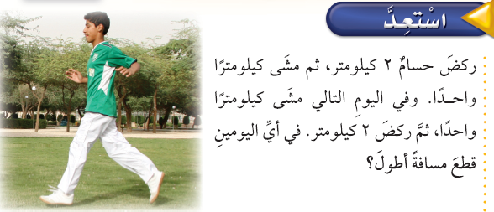


اليوم الثاني
اليوم الأول
2 كلم
1كلم
1كلم
2 كلم

Slide 7
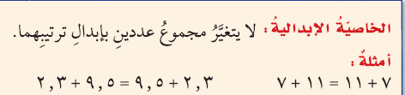
خصائص
الجمع

Slide 8
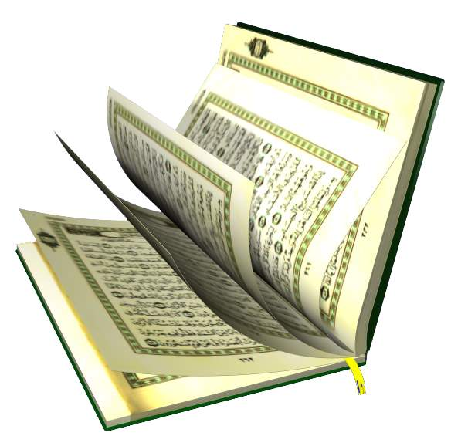

ذكرت مفردة الإبدال
في القرآن الكريم
في عدة مواضع
يقول عز وجل:
( يوم تبدل الأرض غير الأرض والسماوات )

Slide 9
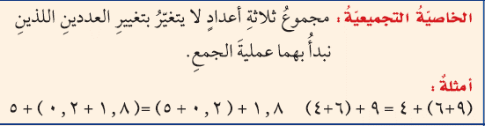
خصائص
الجمع

Slide 10
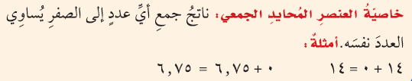
خصائص
الجمع

Slide 11
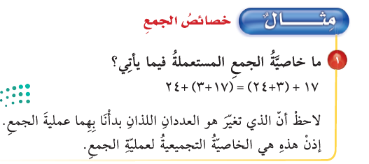
مثال على
خصائص الجمع

Slide 12



العب مع البولنج

Slide 13




Score:
0
10
الفريق1
أ) خاصية الإبدال
ب) خاصية التجميع
التالي

Slide 14


Score:
10
0
الفريق2
أ) خاصية الإبدال
ب) خاصية التجميع
التالي

Slide 15

Score:
0
10
الفريق3
أ) خاصية الإبدال
ب) خاصية العنصر المحايد
التالي

Slide 16

Score:
10
0
الفريق4
أ) خاصية التجميع
ب) خاصية الإبدال
التالي

Slide 17

Score:
10
0
اكتب السؤال
الفريق5
أ) خاصية التجميع
ب) خاصية الإبدال
التالي

Slide 18

Score:
0
10
اكتب السؤال
الفريق6
أ) خاصية التجميع
ب) خاصية العنصر المحايد
التالي

Slide 19




تأكد
خاصية العنصر المحايد
خاصية التجميع
خاصية الإبدال
إياد
مهند
محمد

Slide 20





تأكد
خاصية العنصر المحايد
خاصية التجميع
خاصية الإبدال

Slide 21
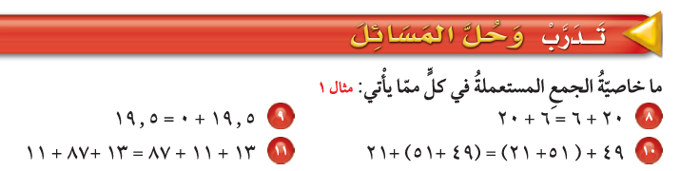

Slide 22
القوانين الصفية
سجل الحضور
موضوع الدرس:
تابع خصائص الجمع
أهداف الدرس
المفردات
تمهيد
نشاط تفاعلي
تدريبات
أمثلة
شكر وتقدير

Slide 23

مراجعة سريعة

Slide 24
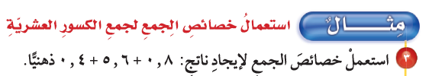
مثال على
الهدف الثاني

Slide 25

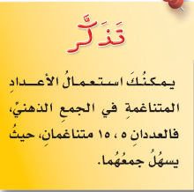

Slide 26
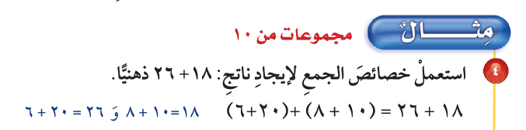
مثال على
الهدف الثالث

Slide 27

1
2
3

Slide 28
15) 63 +35
5) 69 +22

Slide 29
14) 37 +26+53
13) 7,7 + 3,4 +11

Slide 30

مهارات
عليا

Slide 31


ختاماً
الواجب في المنصة
تعلمت اليوم؟
إعداد: هبة المزيد https://t.me/hebamaz

